Slide 1
Религии народов России
(анализ рисунка 201 на странице 265)
№ | Название религии | Название народов, исповедующих эту религию
1. | Православие | Русские, белорусы, украинцы, чуваши, осетины
2. | Ислам (мусульманство) | Татары, башкиры, чеченцы, даргинцы, лезгины, ингуши
3. | Буддизм | Буряты, калмыки, тувинцы
4. | Шаманизм (традиционные верования) | Чукчи, эскимосы, коряки, ненцы, ханты
5. | Территории со смешанным религиозным составом | Ханты – Мансийский АО Север Красноярского края

Slide 2
Конституция РФ, Статья 28
Каждому гарантируется свобода совести, свобода вероисповедания, включая право исповедовать индивидуально или совместно с другими любую религию или не исповедовать никакой, свободно выбирать, иметь и распространять религиозные и иные убеждения и действовать в соответствии с ними.

Slide 3
Религия в России (2012)
НЕТ ОФИЦИАЛЬНЫХ ДАННЫХ, т.к. по Конституции РФ - светское государство.
По социологическим опросам:
Православные верующие (41%)
Мусульмане (6.5%)
Христиане без конфессиональной принадлежности (4.1%)
Другие православные (1.4%)
Тенгристы и неоязычники (1.1%)
Прочие (7.9%)
«Духовные, но не религиозные» (25.1%)
Атеисты (12.9%)

Slide 4
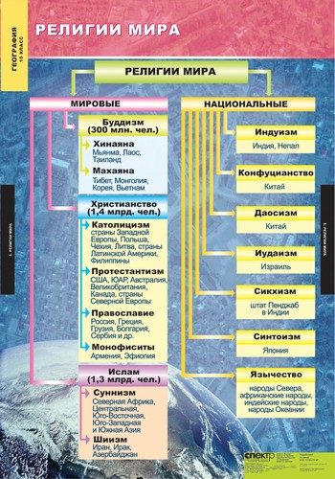

Slide 5
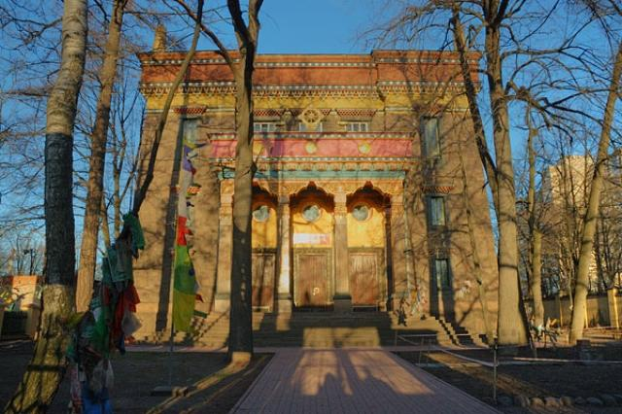
Буддийский храм дацан

Slide 6
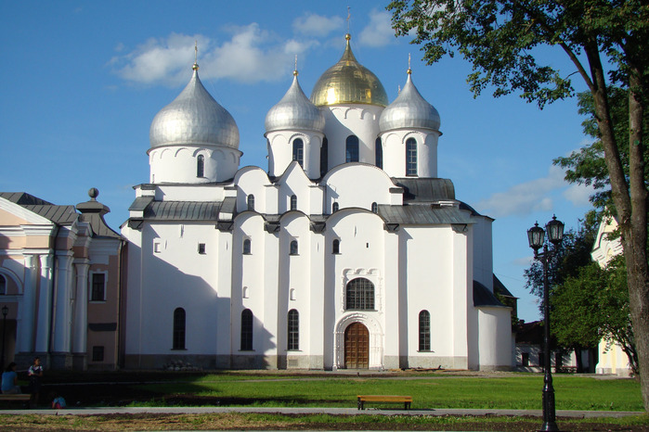
Православный храм

Slide 7
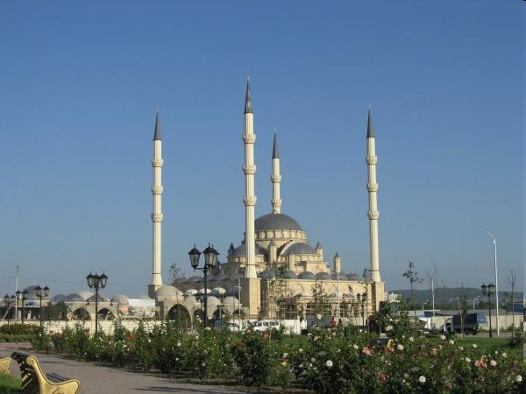
Мусульманское культовое здание - мечеть

Slide 8
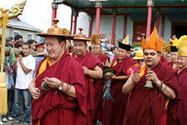
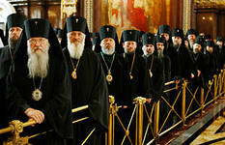
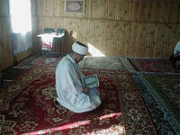
Служители церкви

Slide 9
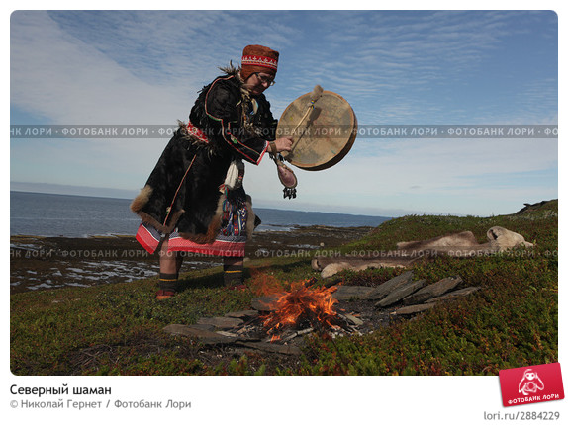

Slide 10
Термины к зачёту:
Иудаизм
Дацан
Лама
Минарет
Мекка
Лавра
Монастырь
Миссионерство
Учебник стр.264 -269

